Slide 1
Bài 49: ot, ôt, ơt

Slide 2

TIẾNG VIỆT
Bài 49: ot , ôt, ơt

Slide 3
TIẾNG VIỆT
Bài 49: ot, ôt, ơt
2
Đọc
ot
ôt
ơt
ng
ot
ngót

Slide 4
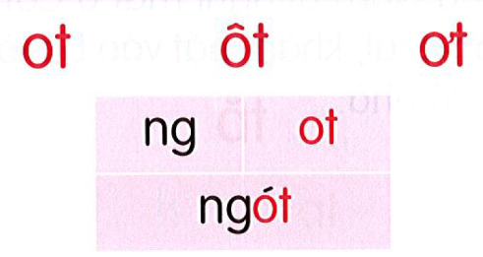
TIẾNG VIỆT
Bài 49: ot , ôt, ơt
2
Đọc
ngọt vót cột tốt thớt vợt

Slide 5
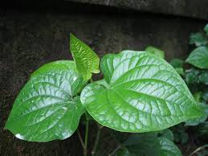
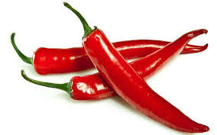
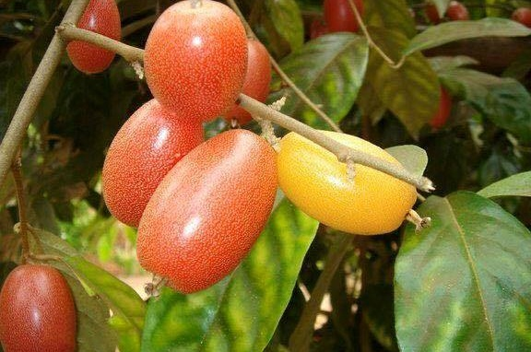
TIẾNG VIỆT
Bài 49: ot , ôt, ơt
2
Đọc
quả nhót
lá lốt
quả ớt

Slide 6
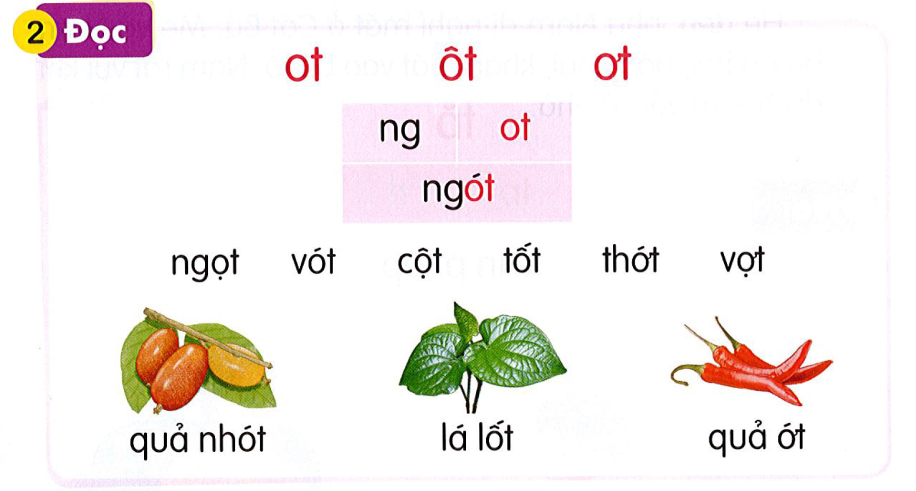
TIẾNG VIỆT
Bài 49: ot , ôt, ơt

Slide 7
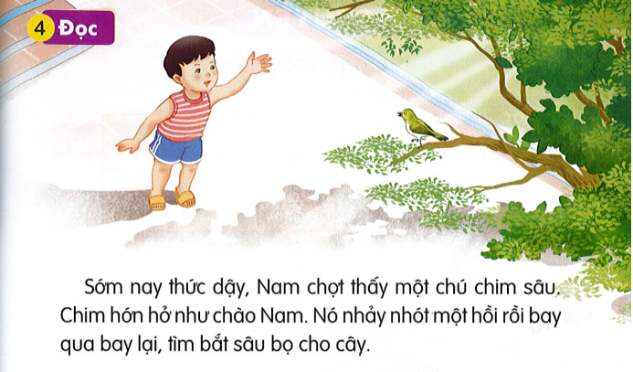
TIẾNG VIỆT
Bài 49: ot , ôt, ơt

Slide 8
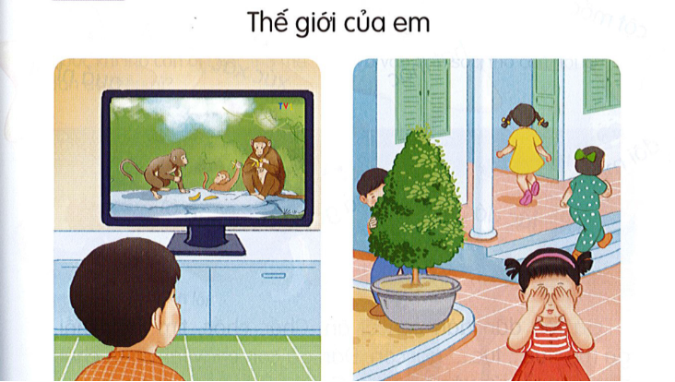
TIẾNG VIỆT
Bài 49: ot , ôt, ơt
5
Nói

Slide 9
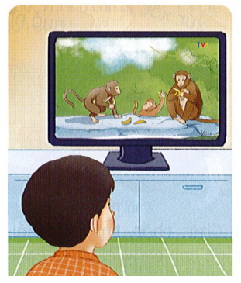
TIẾNG VIỆT
Bài 51: et , êt, it
5
Nói

Slide 10
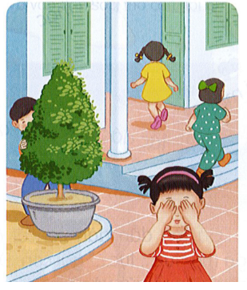
TIẾNG VIỆT
Bài 49: ot , ôt, ơt
5
Nói

Slide 11
TIẾNG VIỆT
Bài 49: ot , ôt, ơt
5
Nói

Slide 12
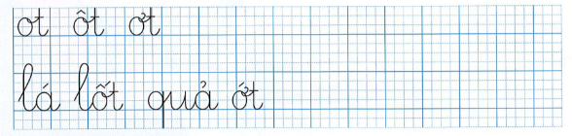
TIẾNG VIỆT
Bài 49: ot , ôt, ơt
3
Tập viết

Slide 13
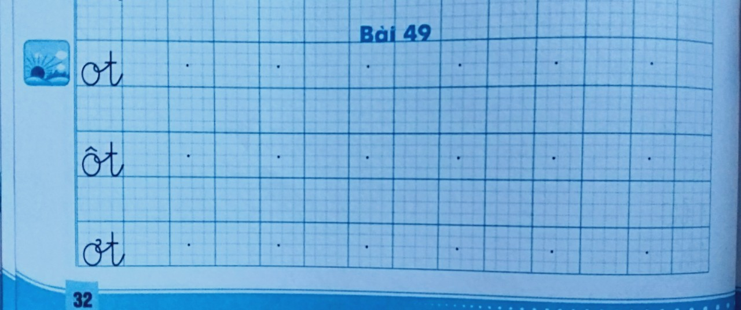

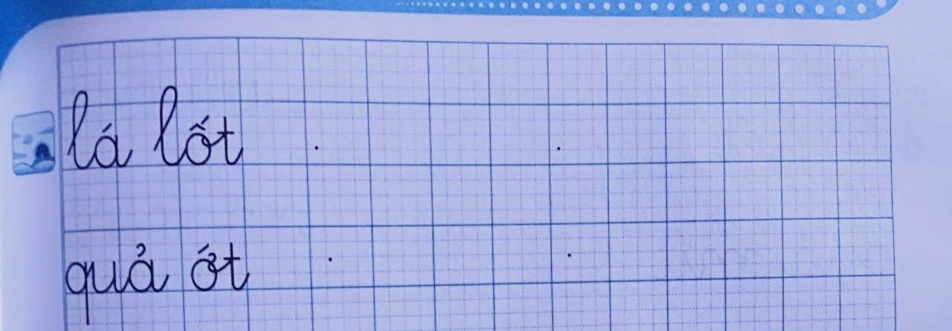

Slide 14

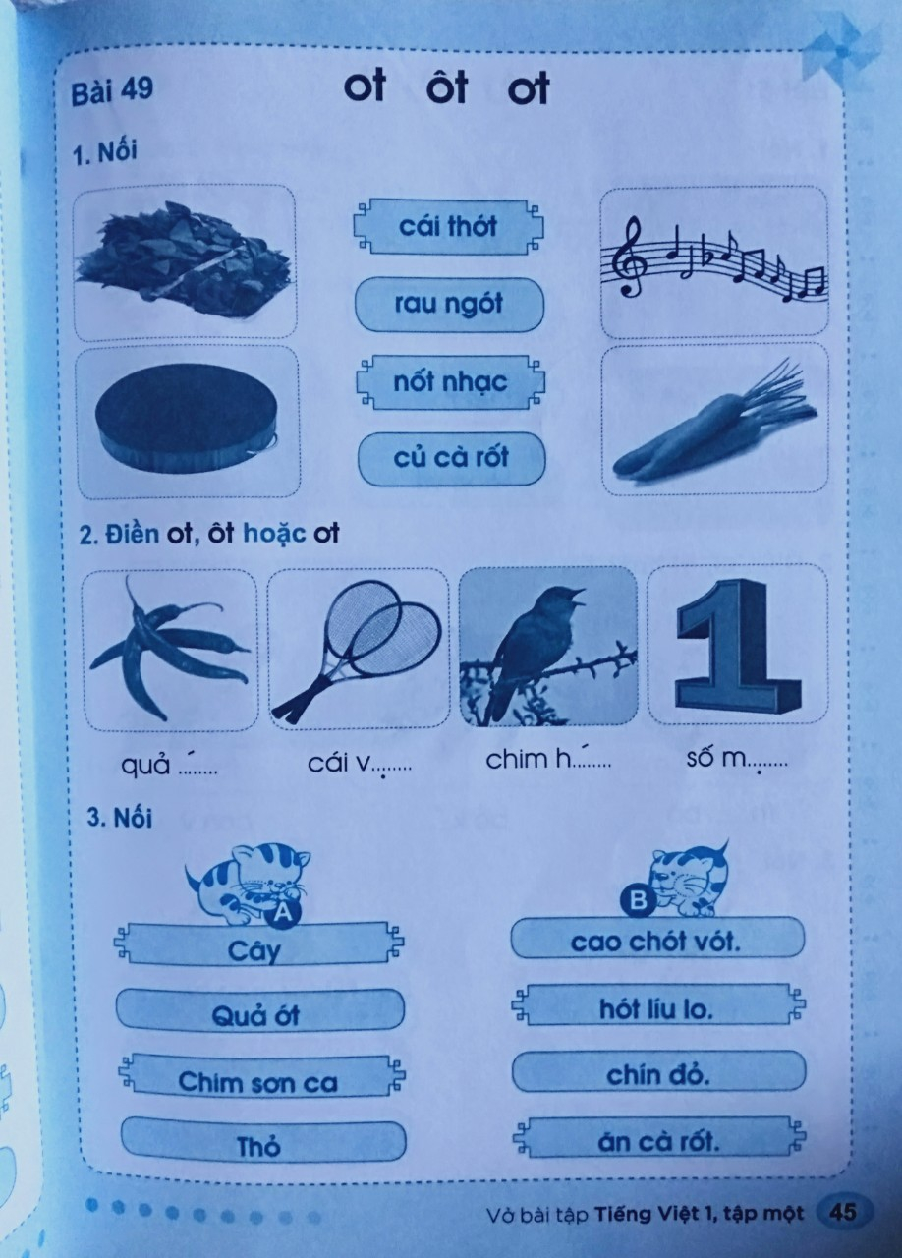

Slide 15
Dặn dò
Tìm những từ ngữ chứa các vần ot, ôt, ơt.

